Slide 2
IMPORTANT NOTICE
This confidential presentation (the "Presentation") has been prepared by Schönherr Rechtsanwälte GmbH ("Schoenherr") for the recipient to which it was sent and/or presented, and certain of that recipient’s affiliates, for information and discussion purposes only.
Recipients of this Presentation should not treat the contents of this Presentation as a substitute for obtaining specific advice relating to legal, regulatory, commercial, financial, audit and tax matters, and are to make their own independent assessments concerning such matters.
Neither this Presentation, nor any part of it nor anything contained in this Presentation or referred to in it nor the fact of its distribution, should form the basis of or be relied on or act as a recommendation to pursue (or not to pursue) a particular course of action.
The contents of this Presentation and any views expressed herein are confidential and may not, directly or indirectly, be copied, distributed, published or reproduced, in whole or in part, or disclosed to any other person.
Schoenherr retains the right to request the return or destruction of this Presentation at any time.

Slide 3
Priprema za postupanje u parničnom postupku u praksi austrijskih sudova
Bojana Vareškić
12.05.2020

Slide 4
sadržaj
priprema za postupanje u parničnom postupku u praksi austrijskih sudova
organizaciona struktura u sudu – tko radi šta?
opis parničnog postupka u Austriji
organizacija procesnog materijala
podnošenje dokaza – tko? kada? kako?
sredstva komunikacije između suda i stranke

Slide 5
organizaciona struktura u sudu
priprema za postupanje u parničnom postupku u praksi austrijskih sudova
sudac
sudski službenik
„Rechtspfleger“
stručni saradnik
„pravni referendar“
sekretarica
/referent
vježbenik
sudska pisarnica

Slide 6
nadležnost sudova u parničnom postupku
priprema za postupanje u parničnom postupku u praksi austrijskih sudova
nadležnost sudova
regionalni sud
općinski sud

Slide 7
tijek parničnog postupka u Austriji
priprema za postupanje u parničnom postupku u praksi austrijskih sudova
tužba
(„tužba zbog opomene“)
odgovor na tužbu
(„prigovor“)
pismeni podnesak
pripremno ročište
glavna rasprava
presuda
4 sedmice od dostave tužbe
do 7 dana prije pripremnog ročišta
6 mjeseci od kraja glavne rasprave

Slide 8
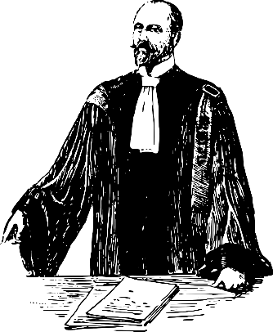
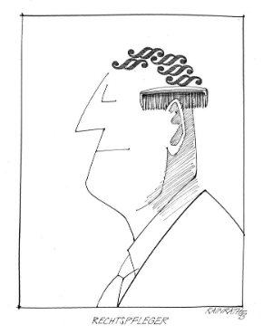
tužba
priprema za postupanje u parničnom postupku u praksi austrijskih sudova
prethodno ispitivanje tužbe:
pozitivni i negativni preduvjeti parničkog postupka
razumljiva i potpuna
sposobnosti tužitelja ili tuženika da budu stranke u parnici
u pogledu zakonskog zastupanja stranke
sudska nadležnost
tužba podnesena nepravovremeno
Dietmar Kainrath: Rechtspfleger, Jurisprudenz, 1993

Slide 9
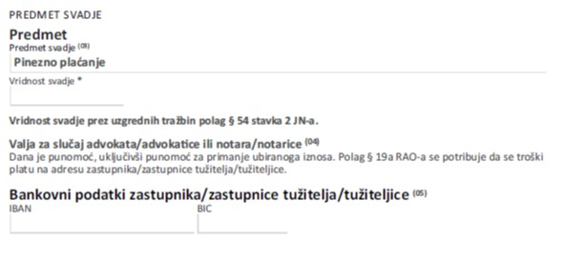
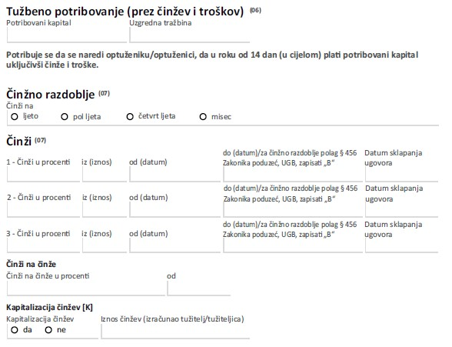
„mandatni postupak“

Slide 10
„ODLUKA
Nalaže se tuženiku da na priloženi prigovor pismeno odgovori u roku od 4 tjedna od obavijesti o ovoj odluci.
Protiv ove odluke nije dopuštena žalba.“

Slide 11
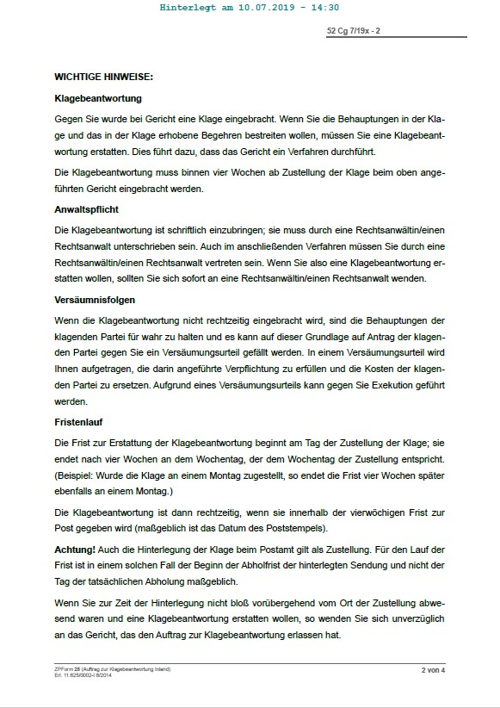
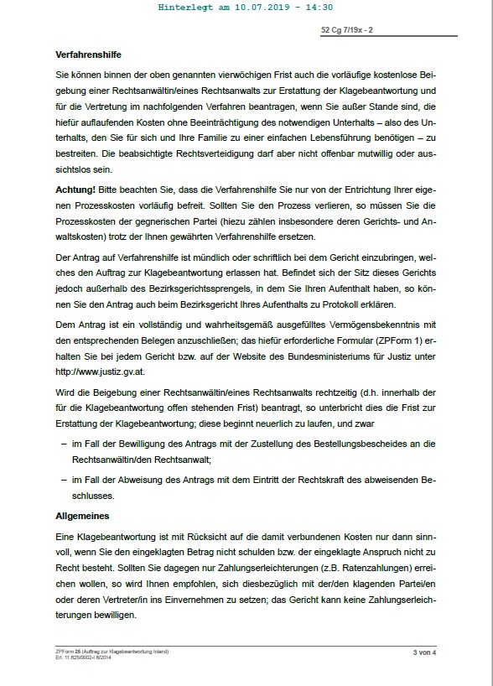
besplatna pravna pomoć
odgovor na tužbu
obvezno sudjelovanje odvjetnika
posljedice nedavanja odgovora na tužbu
zakonski rokovi
početak roka s dostavom tužbe
opća uputa

Slide 12
„mandatni postupak“
priprema za postupanje u parničnom postupku u praksi austrijskih sudova

Slide 13
poziv na pripremno ročište
priprema za postupanje u parničnom postupku u praksi austrijskih sudova
prirpremno ročište se obavezno održava za sljedeće svrhe:
replike stranaka na pismeni podnesak
vremenski okvir
raspored izvođenja dokaza i radnji
formalno ograničenje postupka na pojedinačne zahtjeve
pravna diskusija - stručno mišljenje suda
izvođenje dokaza: sud mora unaprijed najaviti

Slide 14
organizacija procesnog materijala
priprema za postupanje u parničnom postupku u praksi austrijskih sudova
jasan pregled procesnog materijala je važan:
olakšava dolaženje do pravilnih i istinitih zaključaka
organizacija s rednim brojevima

Slide 15
organizacija procesnog materijala
priprema za postupanje u parničnom postupku u praksi austrijskih sudova
organizacija pismenih dokaza
tužitelj
./A - ./Z
tuženi
./1 - ./100
svjedok
./I - ./X

Slide 16
elektronski sudski akt

Slide 17
dokazni postupak
priprema za postupanje u parničnom postupku u praksi austrijskih sudova
tužba
odgovor na tužbu
pismeni podnesak
pripremno ročište
glavna rasprava
presuda
do kraja glavne rasprave

Slide 18
glavna rasprava
priprema za postupanje u parničnom postupku u praksi austrijskih sudova
Stranke mogu iznositi činjenice i predlagati dokaze do kraja glavne rasprave.
odbijanje zakašnjelog iznošenja dokaza
nove činjenice i dokaze
zakašnjenje
gruba nepažnja za zakašnjenje
sposobnost da se postupak značajno uspori

Slide 19
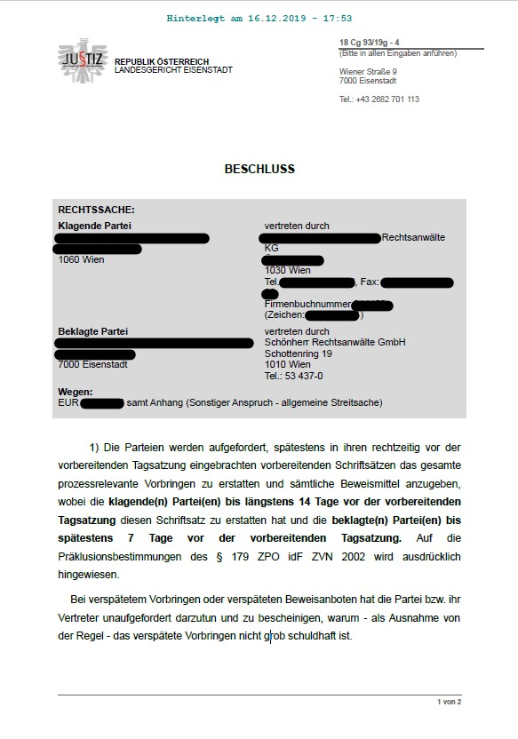
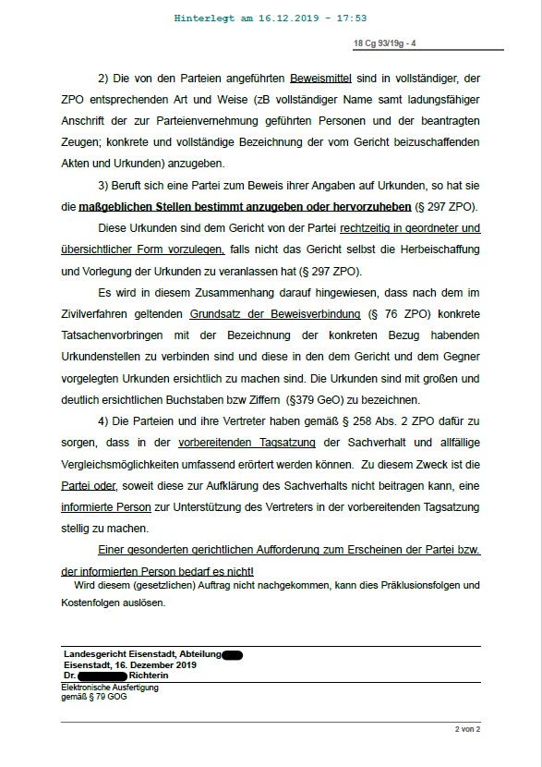
2) Dokazi koji su predani od stranaka moraju se navesti sukladno pravilima i načinu propisanim ZPP (npr. cjelovito ime uključujući adresu od osoba koje su stranke navele kao svjedoke; konkretne i cjelovite opise dokumenta i presuda dostupne sudu).
3) Poziva li se stranka kao dokaz svojih tvrdnji na presudu, mora ukazati ili istaknuti relevantna mjesta (članak 297 ZPP).
Te presude mora stranka pravovremeno i u preglednom obliku izložiti, u slučaju da sud sam ne pribavi navedene presude sebi na raspolaganje (članak 297 ZPP).
U skladu s navedenim se upućuje da se prema važećim načelima dokazivanja u građanskom postupku (članak 76 ZPP) treba povezati konkretne činjenične navode s navodima kako su izloženi u navedenim presudama i to mora biti jasno u dokumentima koji su predstavljeni sudu i protivniku. Presude se trebaju navesti čitkim i razumljivim slovima ili brojkama (članak 379 ZPP).
4) Stranke i njihovi zastupnici moraju sukladno članku 258 ZPP osigurati da se na pripremnom ročištu činjenice i svaka činjenična usporedba može sveobuhvatno objasniti. Zbog toga su stranke u mjeri u kojoj nisu u mogućnosti objasniti činjenice dužne postaviti informiranu osobu koja će pružiti podršku na pripremnom ročištu.
Poseban sudski zahtjev za sudjelovanje stranke ili informirane osobe nije potreban.
Ako ovaj (zakonski) zahtjev nije ispunjen, to može prouzrokovati posljedice prekluzije i posljedice na troškove.
1) Stranke se pozivaju, da nadoknade sve argumente u vezi s procesom i da dostave sve dokaze, najkasnije u svojim pripremnim podnescima, dostavljenim na vrijeme prije pripremnog ročišta, pri čemu je rok za dostavu Tužitelju najkasnije do 14 dana prije pripremnog ročišta, a Tuženiku do najkasnije 7 dana prije pripremnog ročišta. Na posljedice prekluzije sukladno članku 179 Zakona o parničnom postupku ("ZPP") idf ZVN 2002 se izričito upućuje.
U slučaju kašnjenja podnesaka ili zakašnjelog podnošenja dokaza, stranka ili njen zastupnik dužni su demonstrirati, bez da se pitaju i zašto, kao iznimka od pravila, da kašnjenje nije uzrokovano krivnjom.

Slide 20
službena komunikacija
priprema za postupanje u parničnom postupku u praksi austrijskih sudova
sudac
sudska pisarnica
„Bundesrechenzentrum“
stranka
Komunikacija izmedju suda i odvjetnika
sudac
WEB - ERV
odvjetnik

Slide 21
ostali kanali komunikacije

Slide 22
Bojana Vareškić
T: +43 1 534 37 50297
E: b.vareskic@schoenherr.eu
pozicija odvjetnik, Schoenherr
područje rada građansko procesualno parvo
obrazovanje Univerzitet Graz (Mag. iur. 2014; Mag. phil 2014)
radno iskustvo općinski sud Grieskirchen; općinski sud Wels
regionalni sud Wels
članstvo Advokatska komora u Beču
jezike German, English, Bosnian/Croatian/Serbian

Slide 23
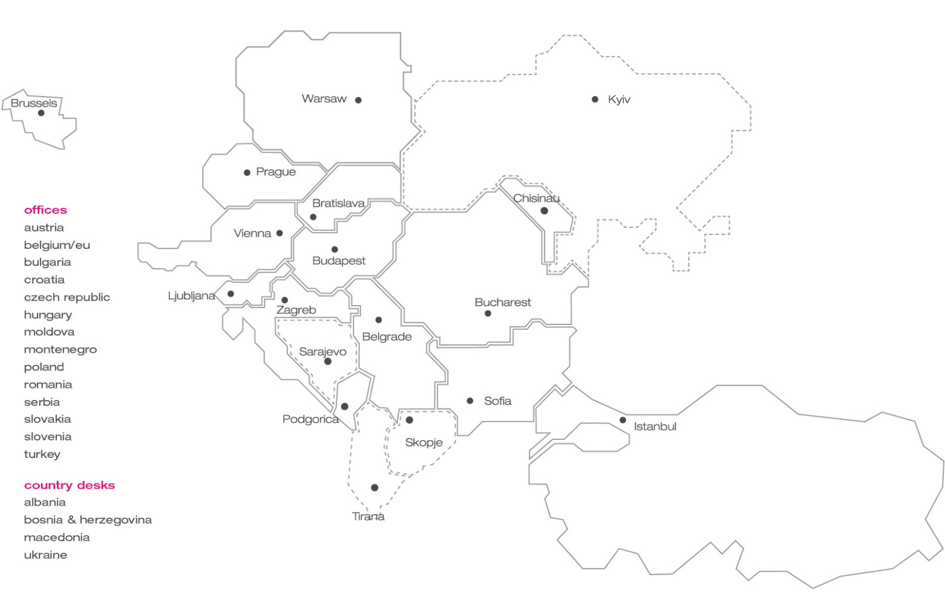
our footprint across europe

Slide 25
Schoenherr is one of the top corporate law firms in central and eastern europe. With our wide-ranging network of offices throughout CEE/SEE, we offer our clients unique coverage in the region. The firm has a long tradition of advising clients in all fields of commercial law, providing seamless service that transcends national and company borders. Our teams are tailor-made, assembled from our various practice groups and across our network of offices. Such sharing of resources, local knowledge and international expertise allows us to offer the client the best possible service. www.schoenherr.eu

